Slide 1
3分で分かる！
SYNCPIT × Microsoft 365連携
本資料に記載している Microsoft 365 連携は 2022年6月に実装予定です。
尚、2022年7月以降にリリースを予定している機能もあります。
本資料の内容は、リリース後の仕様と異なる場合がありますので予めご了承ください。

Slide 2
クラウドサービスの利用状況
全体の 7割 近く進んでいるが、秘密情報への対策は 8割 以上の企業で未導入
クラウドサービスの利用推移
クラウドサービスで秘密情報を扱う場合の対策
68.7%
17.7%
導入
64.7%
82.3%
未導入
58.7％
参照：総務省『通信利用動向調査』令和2年調査より
https://www.soumu.go.jp/johotsusintokei/statistics/data/210618_1.pdf
参照：IPA『企業における営業秘密管理に関する実態調査2020（2021.3.18）』より
https://www.ipa.go.jp/files/000089191.pdf

Slide 3
社外との情報共有手段の実態
クラウドサービス経由で情報共有され、適切なアラート運用が望まれている
社外との情報共有手段
（複数選択可）
Microsoft 365 / Office 365 運用で、
利用したいアラート（複数選択可）
クラウドサービス
経由で情報共有
2021年 MOTEX 独自アンケート結果より（n=188）

Slide 4


クラウドサービスの利用に起因するインシデント例
Microsoft 365 への不正アクセスにより、
口座情報等 9,000件以上の情報漏えいが発生
元従業員がクラウドストレージを経由して、顧客リストを持ち出し
不正アクセスにより、従業員のアカウント情報が窃取され、Microsoft 365 上に保存された 9,000件以上の口座情報（取引先名称、住所、電話番号、代表者名、金融機関名、口座番号、口座名義など）が流出。
不審なアクセスを検知後、直ちに不正アクセスの該当箇所を特定し、グループ全従業員のアカウント情報の改廃やアクセス制限の強化などの対策を講じた。
退職時、元従業員によって数千件の顧客リストの持ち出しが発生。
顧客からの問い合わせで、内部調査によって発覚。
同社は USB メモリ等の利用制御は行っていたが、顧客管理システムのアクセス制御やクラウドストレージを経由した情報流出への対応は行っていなかった。

Slide 5
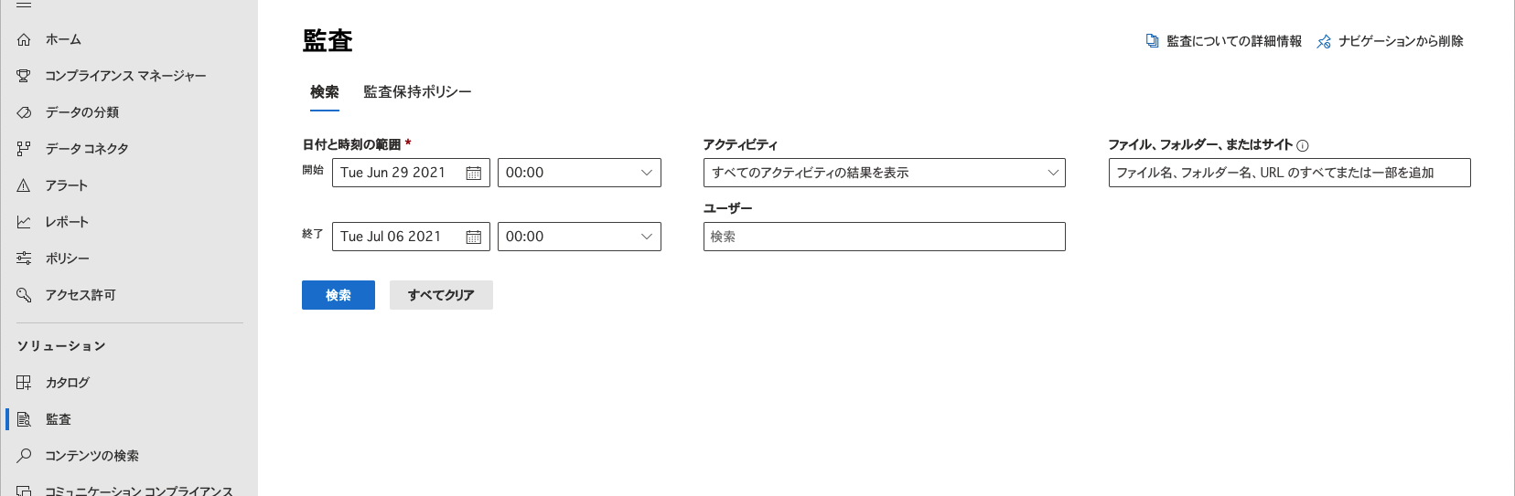
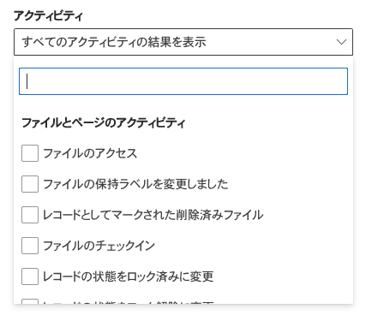
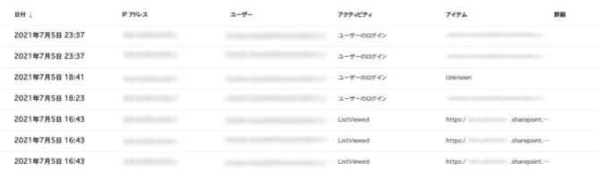

Microsoft 365 の「監査ログ」
Microsoft 365 コンプライスセンターでの監査ログ確認はシステムに明るくないと難しい・・・
800程のチェックボックスがあり、必要な項目を選択して、ログを確認
監査ログから確認できるものの、運用が難しい・・・
Microsoft 365 の監査ログを利用して、リスクの有無を判断し改善するサイクルを回すのには工数がかかります。また Microsoft 365 E5 等のライセンスを契約している場合、ポリシー設定やアラート通知を受け取れる「Insider Risk Management」を利用できますが、従業員へのルール浸透や管理者の負担を減らすことは難しい為、SYNCPIT はこれらの課題を解決します。

Slide 6


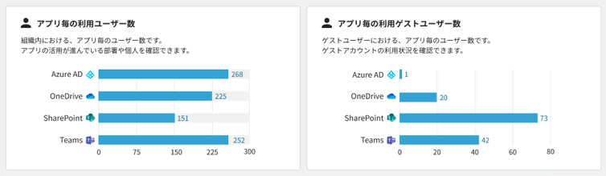

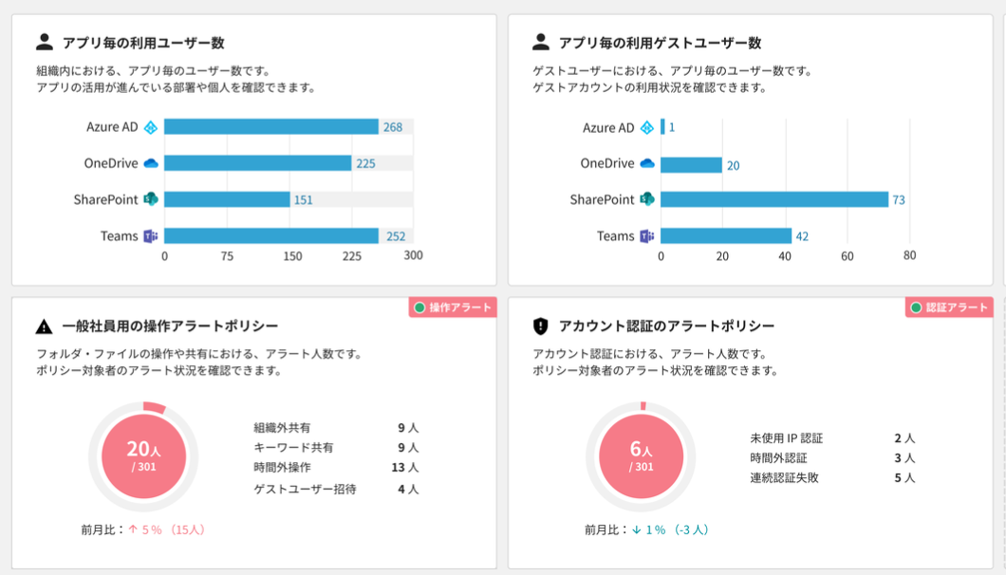
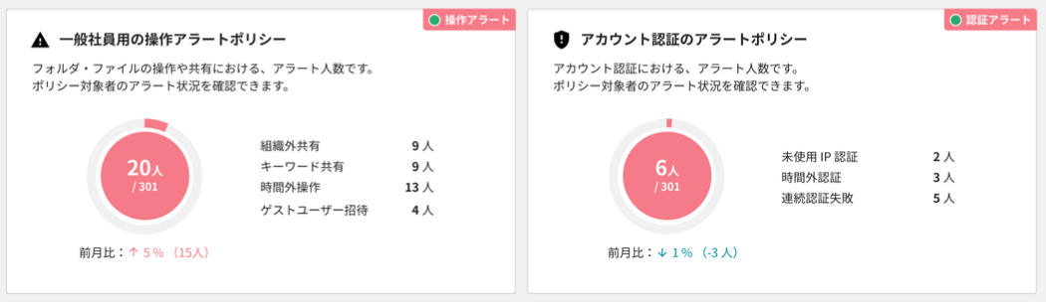


Microsoft 365 連携
SYNCPIT で “カンタン“ に Microsoft 365 の利用状況とセキュリティチェックを可能に
Microsoft 365 の監査ログを活用して、組織内のルールの浸透をサポートします。
見える化とルールの設定！
通知でルールの浸透をサポート！
監査ログ
利用状況チェック
アラート通知
・組織外共有アラート
・キーワード共有アラート
・時間外操作アラート
・ゲストユーザー招待アラート
・未使用IP認証アラート※
・時間外認証アラート※
・認証失敗アラート※
アラート設定
情シス
ユーザー
※2022年7月以降実装予定です。

Slide 7
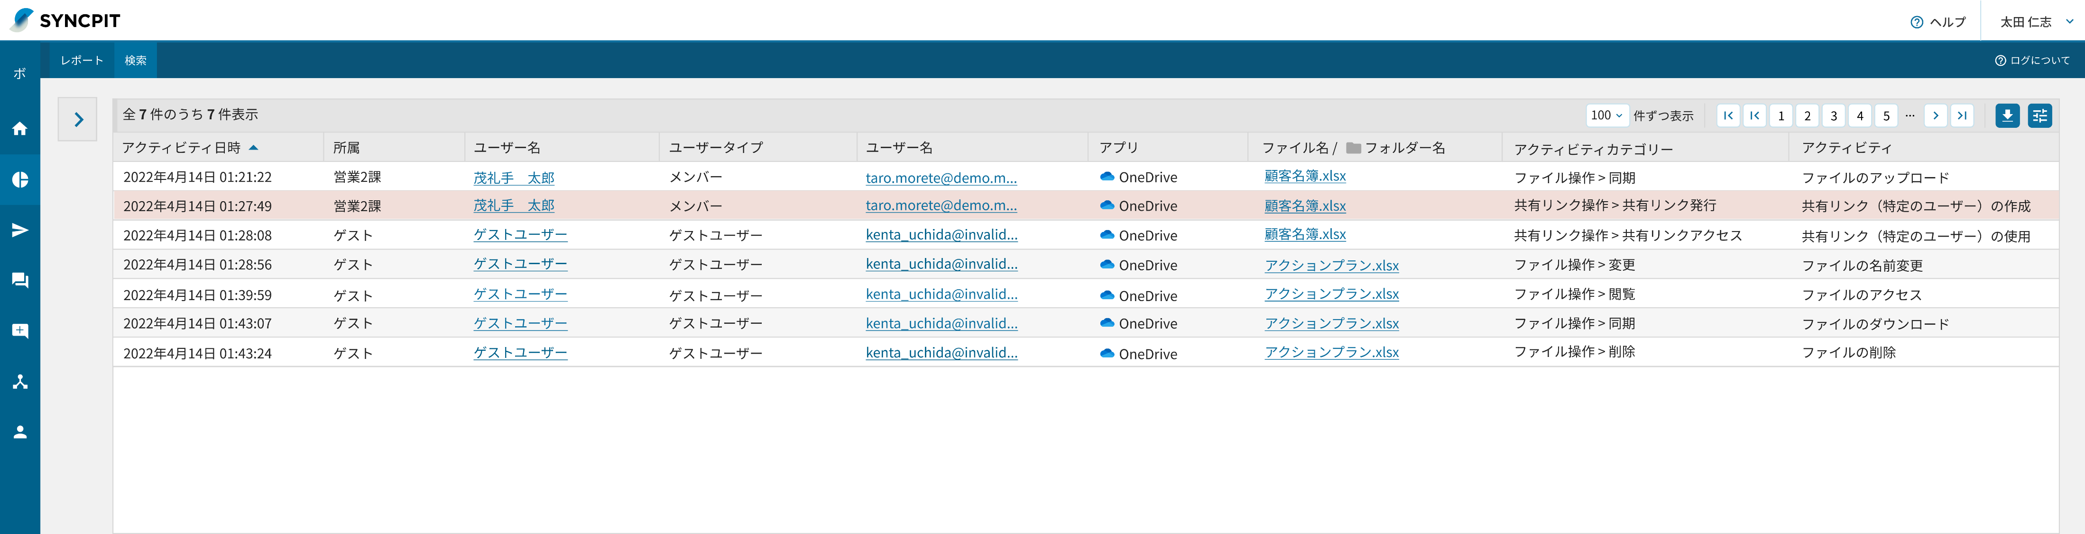
監査ログ取得
Microsoft 365 の監査ログを 誰が見ても分かる よう整形し、管理コンソール上で表示
いつ
誰が
どのアプリで
何をした
アラート + 前後のログ
01:21 茂礼手 太郎さんが「顧客名簿.xlsx」をアップロード
01:27 ゲストユーザーがアクセスできる共有リンクを作成 ★アラート
01:28 ゲストユーザー（kenta.uchida）が共有リンクを使用・アクセス
01:28 ゲストユーザー（kenta.uchida）がファイル名を「アクションプラン.xlsx」に変更
01:43 ゲストユーザー（kenta.uchida）がファイルをダウンロード
01:43 ゲストユーザー（kenta.uchida）がファイルを削除

Slide 8
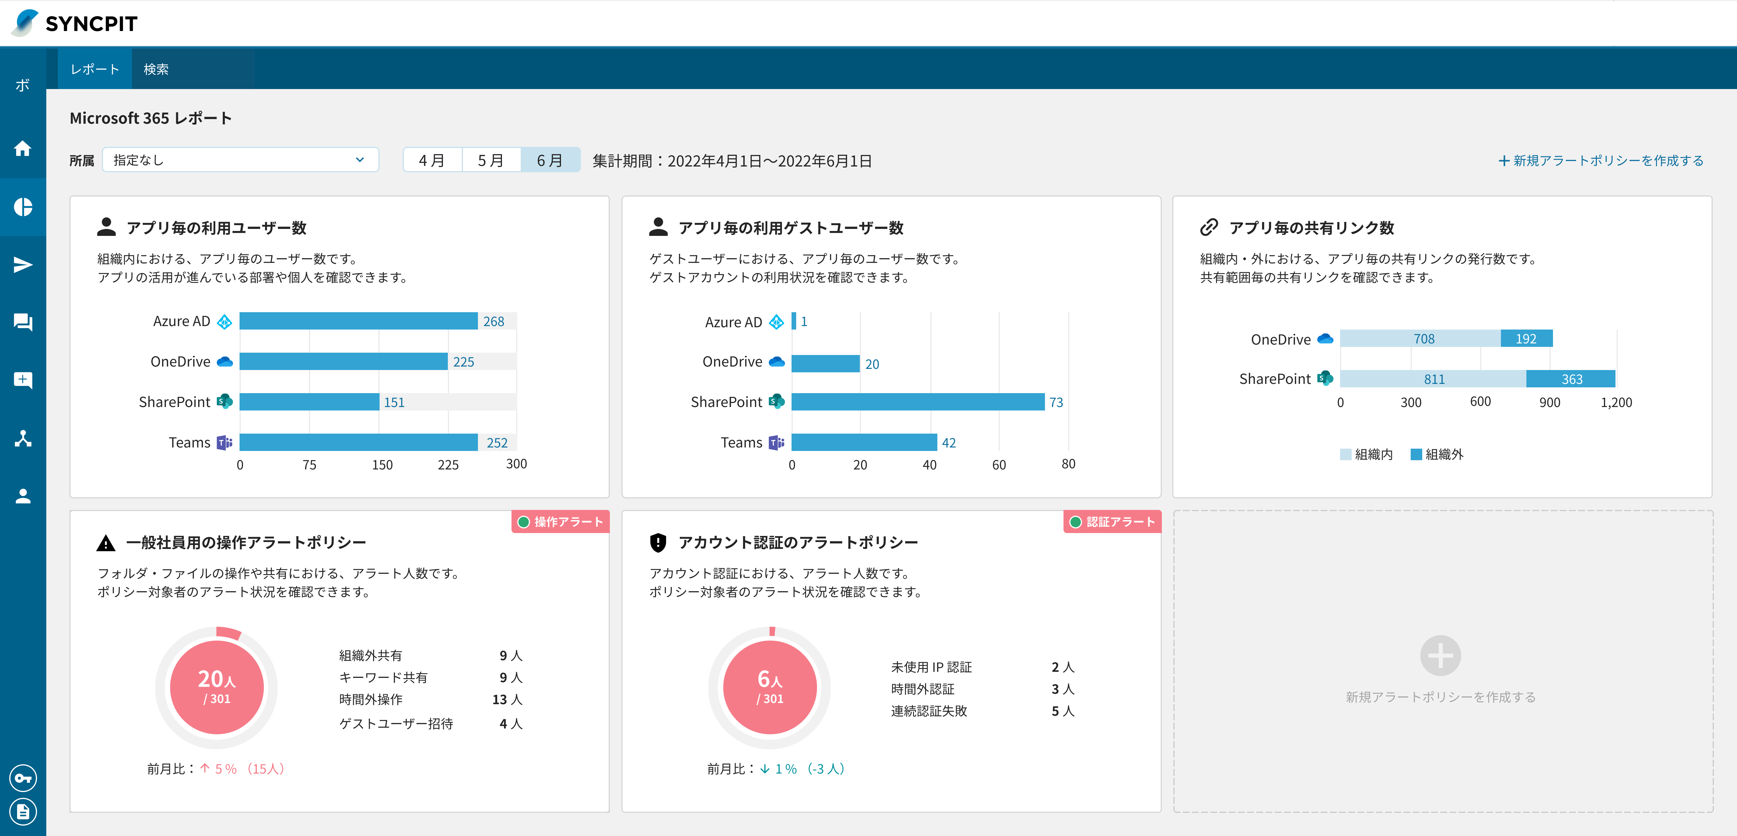
レポート
アプリの利用状況やアラートの発生状況を “視認性”の良いレポートで見える化
※アカウント認証のアラートポリシーは2022年7月以降実装予定です。

Slide 9
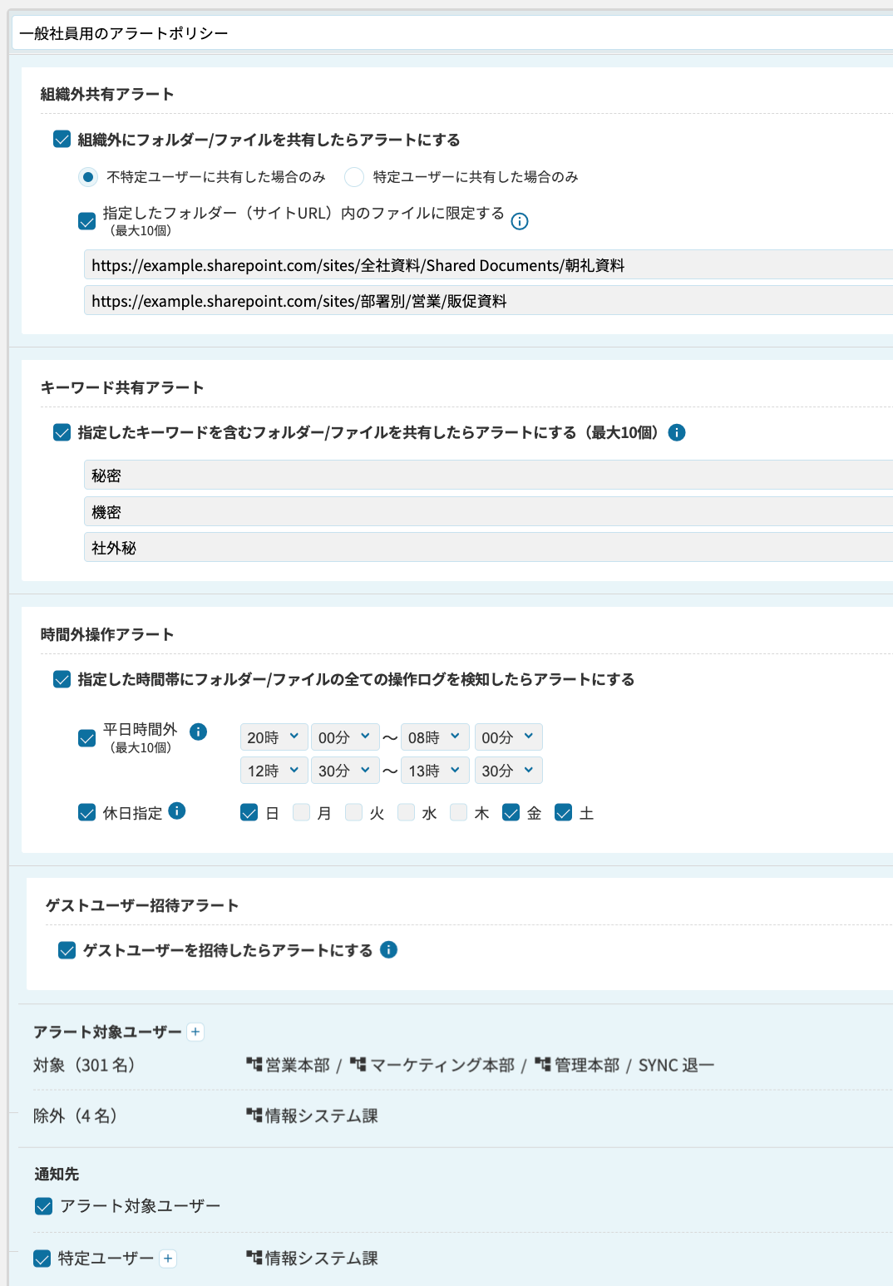
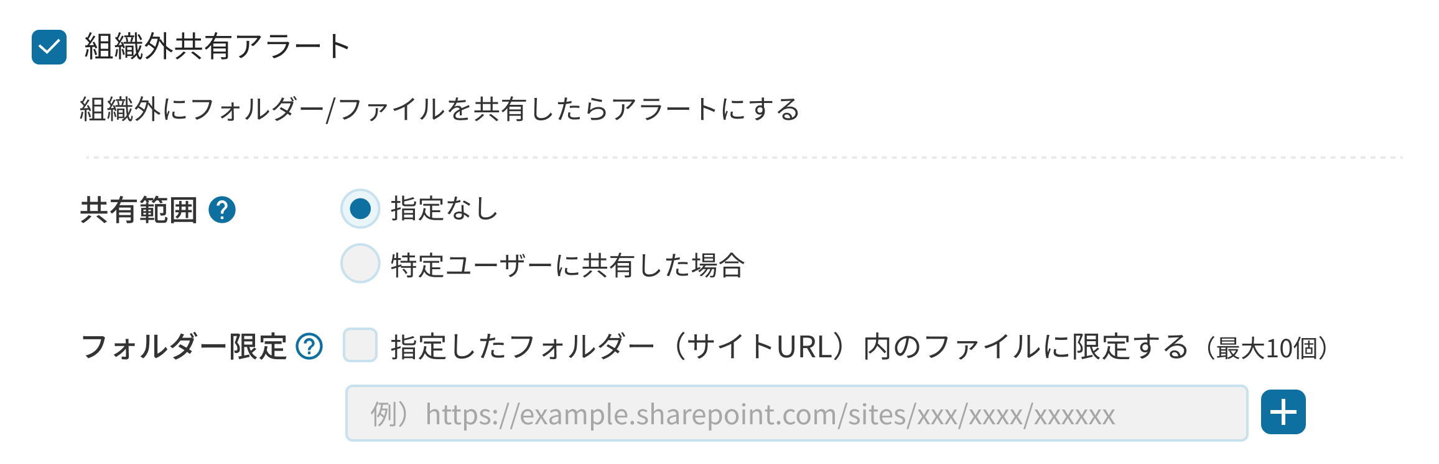
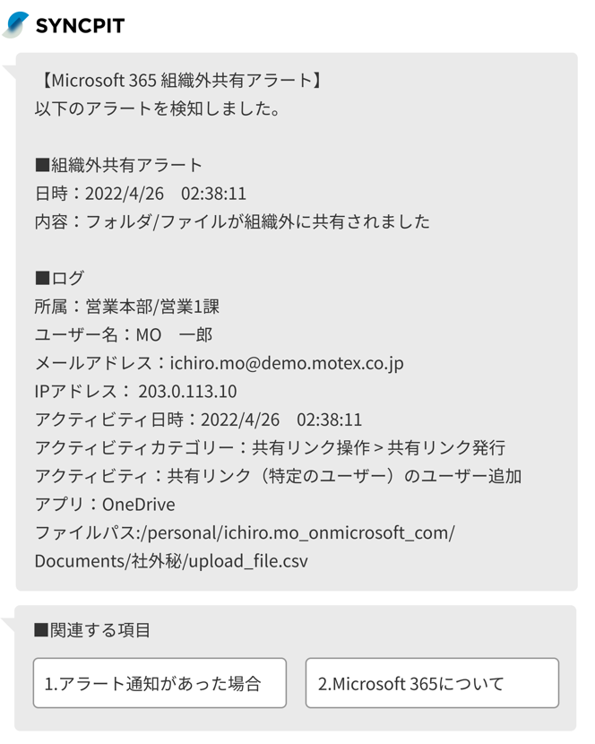
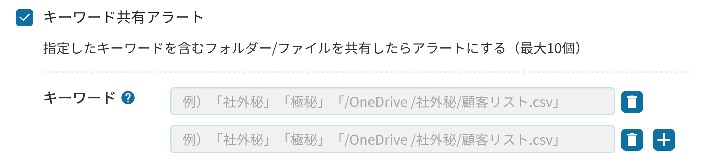
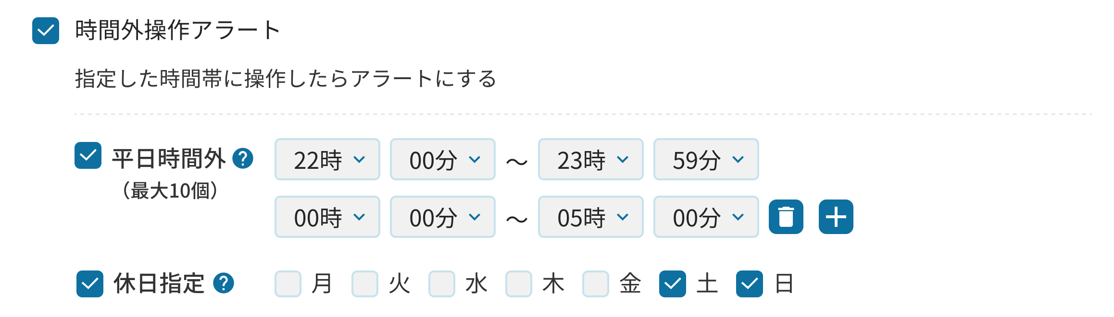
アラート設定
事前にアラートを設定し、ビジネスチャットから本人や管理者へ通知も可能
アラート対象のユーザーと特定ユーザー（例：情シス担当者）のビジネスチャットにリアルタイム通知
設定可能なアラート一覧
操作アラート
● 組織外共有アラート
● キーワード共有アラート​
● 時間外操作アラート​
● ゲストユーザー招待アラート
認証アラート
​●未使用 IP 認証アラート
●時間外認証アラート​
●認証失敗アラート
※認証アラートポリシーは
2022年7月以降実装予定です。

Slide 10
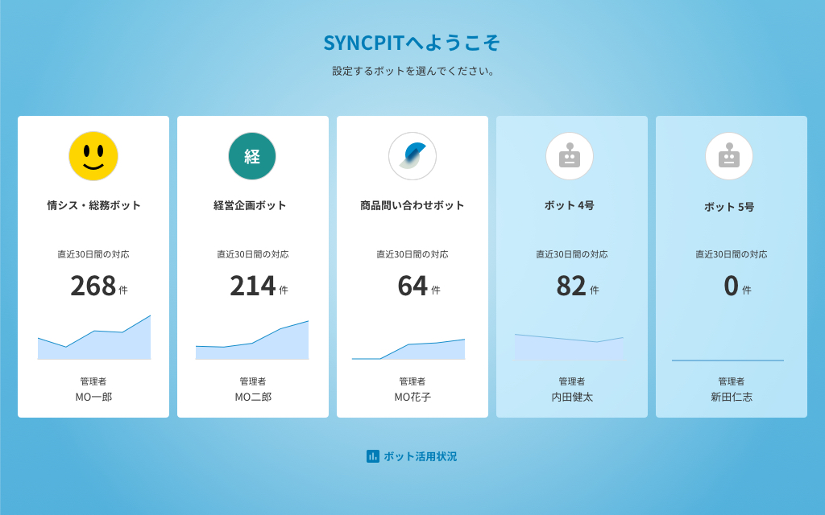
SYNCPIT が3つの課題を解決
サービス連携で 現状把握・ルールの通知・問い合わせ対応 を自動化！
「まだ、やってくれていない・・・」「また、言わなきゃいけない・・・」「また、この問い合わせか・・・」こんなお悩みを解決します
現状把握
Microsoft 365 の利用状況と
セキュリティリスクを見える化
NEW
ルールの通知
通知機能で必要な案内・連絡業務を
担当者に代わり、ボットが自動通知
問い合わせ対応
FAQ ボット機能で、
問い合わせ対応の自動化

Slide 11











SYNCPIT 全体像
ビジネスチャットを窓口に、クラウドサービス連携で、情シス・総務の業務を自動化
こういう時
どうすれば良い？
ビジネスチャット連携
クラウドサービス連携
従業員
Chatwork
Google Chat
LINE WORKS
Microsoft Teams
Slack
利用状況の把握 / 従業員への通知
通知ボット
あ、これやったら
ルール違反なのか
気をつけよう・・
連絡業務の自動化
FAQ ボット
問い合わせ対応の自動化
従業員は、日々利用している
ビジネスチャットから課題を解決
管理者に代わって、SYNCPIT が
業務を自動化

Slide 12



SYNCPIT ライセンス体系・利用料金
まずは無料でお試し！
無料体験版
ライト
ベーシック
¥ 0
¥ 1,200/ユーザー（年額）
¥ 3,600/ユーザー（年額）
60日間/50ユーザーまで
ライト or ベーシックへの移行が可能です。
月額プランもご用意しています。
導入後、ライトからベーシックへの
アップグレードが可能です。
月額プランもご用意しています。
導入後、ベーシックからライトへの
ダウングレードはできません。
FAQ ボット
FAQ ボット（1個まで作成可能）
FAQ ボット（最大5個まで作成可能）
FAQ ボット 活用促進
FAQ ボット 活用促進
FAQ ボット 活用促進
ダッシュボード
ダッシュボード
ダッシュボード
LANSCOPE クラウド版 連携
LANSCOPE クラウド版 連携
LANSCOPE クラウド版 連携
KING OF TIME 連携
KING OF TIME 連携
KING OF TIME 連携
Garoon 連携
Garoon 連携
Garoon 連携
Microsoft 365 連携
NEW
Microsoft 365 連携
Microsoft 365 連携
NEW
通知（システム連携通知・テキスト通知）
通知（システム連携通知・テキスト通知）
通知（システム連携通知・テキスト通知）
※ 5ライセンスからお申し込み可能。ライトとベーシックの混在はできません。また1契約あたり30,000円の初期費用が必要です。

Slide 13


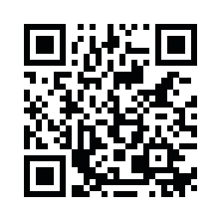
シ ン ク ピ ッ ト
60日間無料体験版 受付中
初期設定は最短30分で完了、60日間しっかり試験運用が可能
無料体験版は全ての機能を利用可能で（50ユーザーまで） 使い方や運用のご支援を製品専任スタッフが行います。また気に入れば、無料体験版のデータをそのまま製品版へ移行も可能です。
60日間無料体験のお申込みはこちらhttps://go.motex.co.jp/l/320351/2018-11-22/21kdt6?PM
無料体験版についてのお問い合わせ先
E-mail
product@motex.co.jp
お気軽にお問い合わせください。

